Slide 1

بسم الله الرحمن الرحیم

Slide 2
Does exclusive breastfeeding relate to the longer duration of breastfeeding? A prospective cohort study
Journal : Midwifery
Volume : 69
Yeare : 2019
Pages : 163-171
Supervisor: Dr. Ali Hosseinzadeh And Dr. Shahrbanoo Goli
Presenter : Yaser Mohammadnia
Department of Epidemiology, Shahroud University of Medical Sciences

Slide 3
فهرست مطالب
تعاریف
مقدمه
روش
نتیجه
بحث
جمع بندی

Slide 4
تعاریف
تغذیه انحصاری با شیر مادرExclusive Breastfeeding))(EBF)
دوره ای از بدو تولد تا 6 ماهگی که در آن فقط شیر مادر به نوزاد داده می شود(بدون هر گونه ماده غذایی و مایعات دیگر به جز دارو یا مکمل های پزشکی)
پیامد اصلی مطالعه، طول مدت شیردهی می باشد.

Slide 5
مقدمه
تغذیه با شیرمادر در کودکان باعث کاهش عفونت ها، پیشگیری از چاقی و دیابت در بزرگسالی و افزایش ضریب هوشی می شود.
موجب کاهش خطر سرطان پستان و تخمدان و دیابت نوع 2 در مادران می شود.
تغذیه ناکافی با شیر مادر سالانه منجر به 804000 مرگ کودک در کشورهای با درآمد پایین و متوسط می شود.
میانه طول مدت شیردهی در اندونزی 21/4 ماه می باشد.
تنها 27 درصد نوزادان 5-4 ماهه در اندونزی به صورت انحصاری با شیر مادر تغذیه می شوند .
در کشورهای با درآمد بالا EBF(Exclusive Breastfeeding) با طولانی شدن شیردهی مرتبط است .

Slide 6
روش
نوع مطالعه کوهورت آینده نگر می باشد.
داده های مطالعه از یک برنامه ترویج تغذیه انحصاری با شیر مادر در اندونزی گرفته شده است .
محل اجرای مطالعه : منطقه روستایی دمک (Demak) در اندونزی
2009 تا 2010 : جمع آوری داده های مربوط به تغذیه انحصاری با شیر مادر در بدو تولد، 8 هفتگی، 16 هفتگی و 24 هفتگی
2012 : ارزیابی مدت کل شیردهی زمانی که کودکان در محدوده 24 تا 28 ماه بودند.
خانواده ها تا 28 ماهگی فرزند خود پیگیری شدند.
مدت شیردهی خودگزارش دهی شده زنان به عنوان outcome اولیه در اکتبر 2012 ارزیابی شد .

Slide 7
روش
مطالعه اصلی یک مداخله غیر تصادفی بود که در دو مرکز بهداشت روستایی انجام شد.
یک مرکز مداخله را دریافت کرد و دیگری به عنوان گروه کنترل خدمت کرد.
جامعه هدف: مادران باردار دارای پرونده مامایی در روستا

Slide 8
روش ...
معیارهای ورود: زن خانه دار – تک قلویی – قصد زایمان طبیعی – عدم قصد ترک منطقه
معیارهای خروج : ارجاع به بیمارستان به دلیل عوارض بارداری – سابقه مرده زایی و سقط
حجم نمونه: 147 جفت مادر و نوزاد ( از 163 مادر اولیه)
پیامد اصلی(Outcome): مدت زمان شیردهی تا قطع کامل(هنگامی که نوزاد تغذیه با شیر مادر را متوقف کرد)

Slide 9
روش ...
متغیرهای مستقل(Predictors):
مدت زمان EBF
قصد، اعتماد به نفس و نگرش مادر نسبت به شیردهی
برنامه شیردهی مادر، پدر و مادربزرگ
درآمد سرانه خانواده
ویژگیهای کودک(جنس-وضعیت تغذیه)
ویژگیهای مادر(سن-تحصیلات-شغل-BMI)
ویژگیهای پدر(سن-تحصیلات-شغل پدر)
ویژگیهای مادربزرگ(سن-تحصیلات)
مواجهه با برنامه ترویج EBF

Slide 10
روش ...
ابزار گردآوری داده ها:
از 3 نوع پرسشنامه ساختاریافته برای مادران، پدران و مادربزرگ ها استفاده شد.
اطلاعات EBF در بدو تولد، 8 هفته، 16 هفته و 24 هفتگی جمع آوری شد.
اندازه های Anthropometric: قد و وزن مادر و کودک
بررسی روایی و پایایی

Slide 11
روش ...
تحلیل داده ها :
توصیف فراوانی شیردهی و دلایل توقف شیردهی
پیامد اصلی در این مقاله، بقای شیردهی(طول مدت شیردهی)می باشد.
تحلیل بقا :مدل مخاطرات نسبی کاکس برای شناسایی عوامل تعیین کننده
منحنی کاپلان مایر برای ترسیم روند مدت زمان شیردهی و EBF
مدل سازی : جهت برخورد با Collinearity، سه مدل جداگانه برای عوامل فیزیولوژیک، عوامل اجتماعی-جمعیتی و عوامل رفتاری قابل تغییر ساخته شد .
مدل نهایی از ترکیب متغیرهای معنادار با P<0.25 ساخته شد.
نتیجه گیری آماری با HR و فاصله اطمینان 95 درصد گزارش شد.

Slide 12
نتایج ...
دلایل قطع شیردهی قبل از 24 ماهگی:
زمان توقف فرا رسیده بود(25%) – کودک به اندازه کافی بزرگ شده بود(10%)-کودک امتناع می کرد(8%)- شروع غذای خانواده(6%)-بازگشت مادر به محل کار(4 %)- پیشنهاد کارمند بهداشتی(3 %)- بارداری مادر(2 %)- سایر دلایل(12 %)
دلایل قطع EBF :
عدم جاری شدن شیر مادر(26%)-بی قراری کودک(14%) – بهترین زمان برای دادن غذا به کودک(11 %) – پیشنهاد ماما(8%) – تمایل کودک به غذا(6%) – سایر دلایل(15 %)

Slide 13
نتایج
میانه مدت شیردهی 24 ماه بوده است .
تنها 20 درصد از مادران تا 6 ماه تغذیه انحصاری داشتند .( 80 درصد قبل از 6 ماهگی غذای کمکی را شروع کردند).
تنها 41 درصد از مادران در پایان مطالعه(28-24 ماهگی) شیردهی را ادامه دادند.
عدم وجود ارتباط آماری معنی دار بین مدت EBF و طول مدت شیردهی
تنها یک روند ضعیف مشاهده شد: به ازای هر هفته EBF بیشتر ، 3 درصد احتمال طولانی تر شدن شیردهی(HR=0.97)(خطر توقف شیردهی 3 درصد کاهش می یابد)( (P=0.06
مادرانی که در گروه مداخله(آموزش EBF دیده بودند)بودند، خطر قطع زودرس شیردهی4/09 برابر بیشتر از مادرانی بود که آموزش ندیدند.((HR=4.09 با فاصله اطمینان95 درصد(7/82-2/14)

Slide 14
نتایج ...
مادرانی که قصد داشتند کمتر از 24 ماه شیر دهند، 4/28 برابر بیشتر در معرض توقف زودرس شیردهی بودند. .HR=4.28(با فاصله اطمینان 1/91 تا 9/6 )
مادرانی که باور داشتند هنجار اجتماعی شیردهی کمتر از 24 ماه است، 2/98 برابر بیشتر خطر توقف زودرس شیردهی داشتند HR=2.98 (با فاصله اطمینان 1/31 تا 6/77 )
مادرانی که با عبارت"از شیر دادن در جمع خجالت می کشم" مخالف بودند به طور قابل توجهی مدت شیردهی طولانی تری داشتند.(HR=0.035) (با فاصله اطمینان 0/003 تا 0/44 ).یعنی کاهش خطر توقف زودرس شیردهی داشتند.
عوامل فیزیولوژیک(وضعیت تغذیه کودک) و عوامل اجتماعی(تحصیلات و شغل مادر) ارتباط معناداری با مدت شیردهی نداشتند.

Slide 15
بحث
عدم ارتباط معنادار بین تغذیه انحصاری و مدت کل شیردهی با نتایج برخی مطالعات قبلی در کشورهای پردرآمد در تضاد است.
این تفاوت ممکن است به دلیل بافت اجتماعی-فرهنگی متفاوت جامعه اندونزی باشد که در آن شیردهی طولانی مدت یک هنجار رایج است.
در جوامعی مانند اندونزی که میانه مدت شیردهی 24 ماه است، EBF یک رفتار آموخته شده جدید است، در حالی که شیردهی طولانی مدت یک عرف دیرینه و پذیرفته شده است .
بنابراین عواملی که بر EBF تاثیر می گذارند ممکن است با عواملی که بر تداوم شیردهی تا دو سال اثر می گذارند متفاوت باشند.

Slide 16
بحث...
عوامل رفتاری و نگرشی(مانند قصد، نگرش و هنجارهای ذهنی) پیش بین های قوی تری برای مدت شیردهی نسبت به عوامل فیزیولوژیک یا دموگرافیک بودند .
تفسیر یافته غیر منتظره: اثر منفی مداخله ترویج EBF(مادرانی که در معرض برنامه EBF بودند 4 برابر بیشتر خطر قطع زودرس شیردهی را داشتند).
توضیح محتمل: برنامه EBF بر 6 ماهه اول متمرکز بود و پس از آن متوقف شد این ممکن است به مادران این پیام را داده باشد که اهمیت شیردهی پس از 6 ماه به پایان می رسد .
پیشنهاد: برنامه های ترویج باید به اندازه ای که بر EBF تاکید می کند، بر تداوم شیردهی تا دو سال یا بیشتر نیز پافشاری کند.

Slide 17
محدودیت ها
عدم تصادفی سازی:شرکت کنندگان به طور تصادفی در گروههای مداخله و کنترل قرار نگرفتند( تاثیر بر اعتبار داخلی و خارجی مطالعه)
حجم نمونه نسبتا کوچک(147 شرکت کننده در مطالعه): باعث شده است که فواصل اطمینان برای برخی تحلیل ها گسترده باشد.(کاهش دقت براوردها-محدود شدن توان آماری)
ابزارهای اندازه گیری: محدود به پرسشنامه های از پیش تعیین شده بود و امکان استفاده از ابزارهای دیگر را محدود کرد.
انجام مطالعه محدود به منطقه روستایی: عدم قابلیت تعمیم به سایر مناطق و فرهنگهای مختلف

Slide 18
جمع بندی
در یک جامعه با میزان بالای شیردهی طولانی مدت(مانند اندونزی)، تمرکز صرف بر ترویج تغذیه انحصاری(EBF) برای افزایش مدت کل شیردهی کافی نیست .
به جای آن عوامل رفتاری و نگرشی قابل تغییر( مانند قصد، باورها و نگرش مادر) پیش بینی کننده های قوی تری برای تداوم شیردهی هستند.
انجام مطالعاتی که همزمان عوامل فیزیولوژیک، رفتاری، روانی-اجتماعی و اجتماعی-جمعیتی را اندازه گیری کند در آینده پیشنهاد می گردد .
این مطالعه نشان می دهد که "یک نسخه برای همه" در ترویج شیردهی، کارامد نیست و برنامه ها باید با توجه به ویژگیهای فرهنگی هر منطقه طراحی شوند.

Slide 19
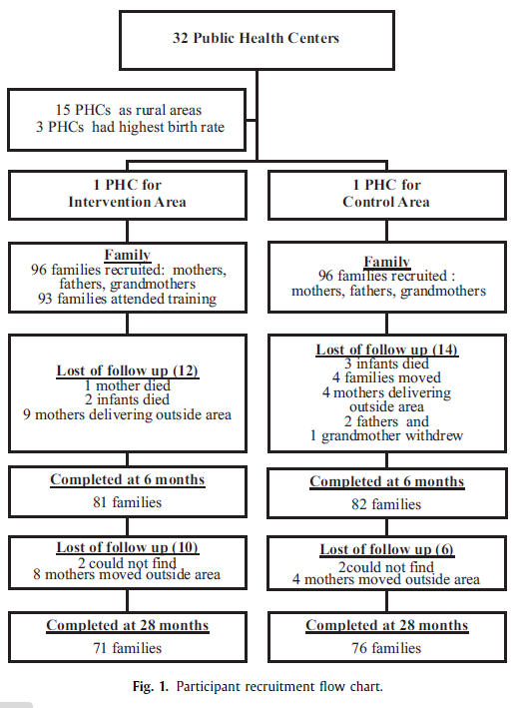

Slide 20
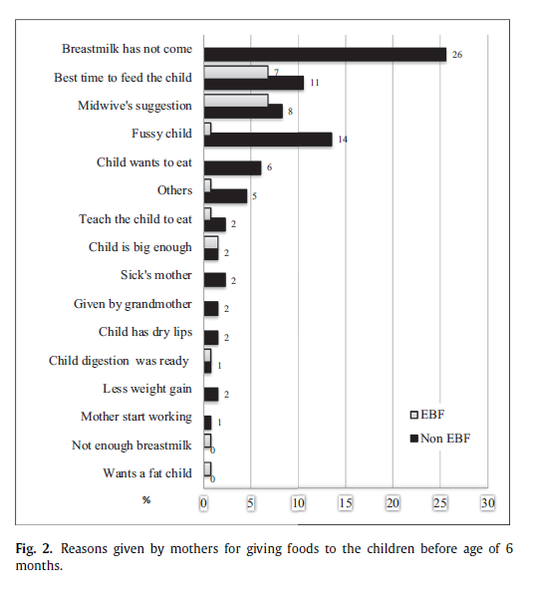

Slide 21
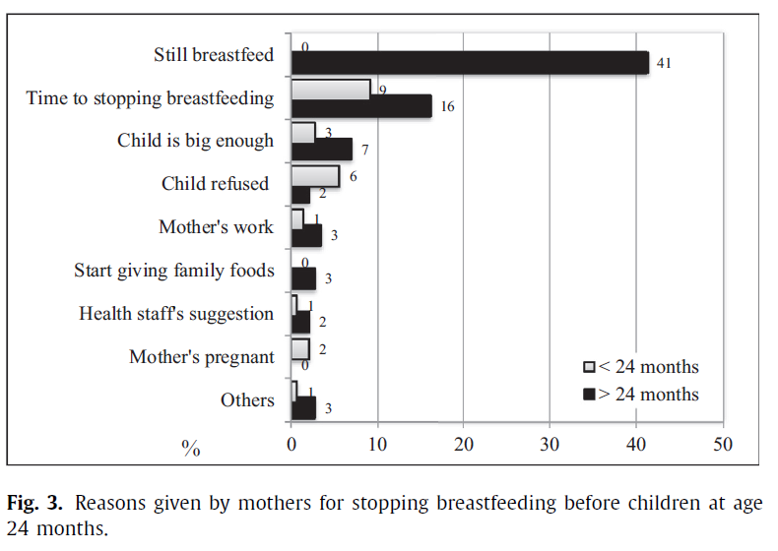

Slide 22
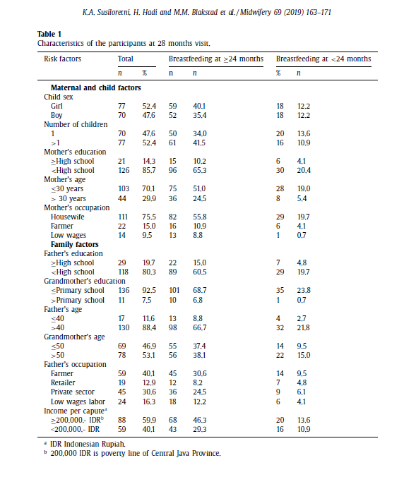

Slide 23
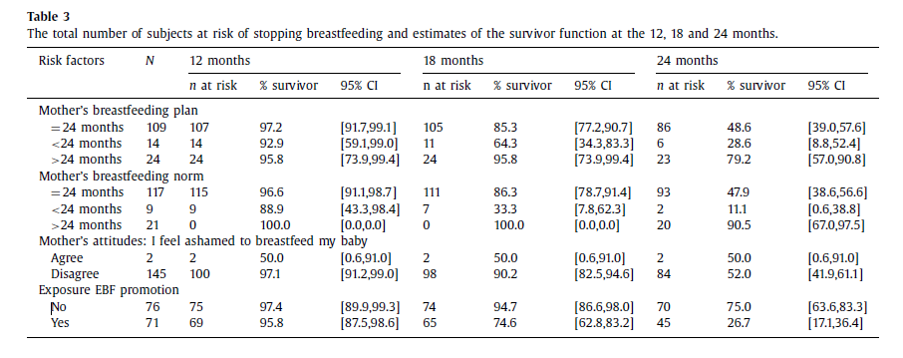

Slide 24
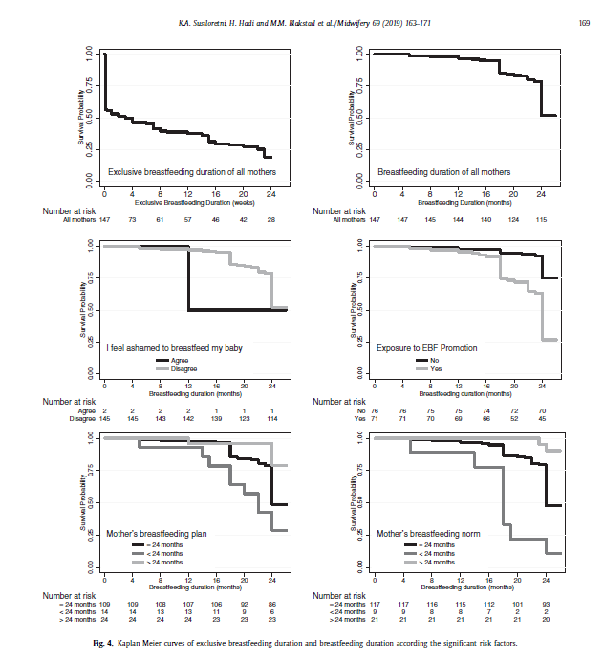

Slide 25

سپاس از توجه شما

